Slide 1



Slide 2
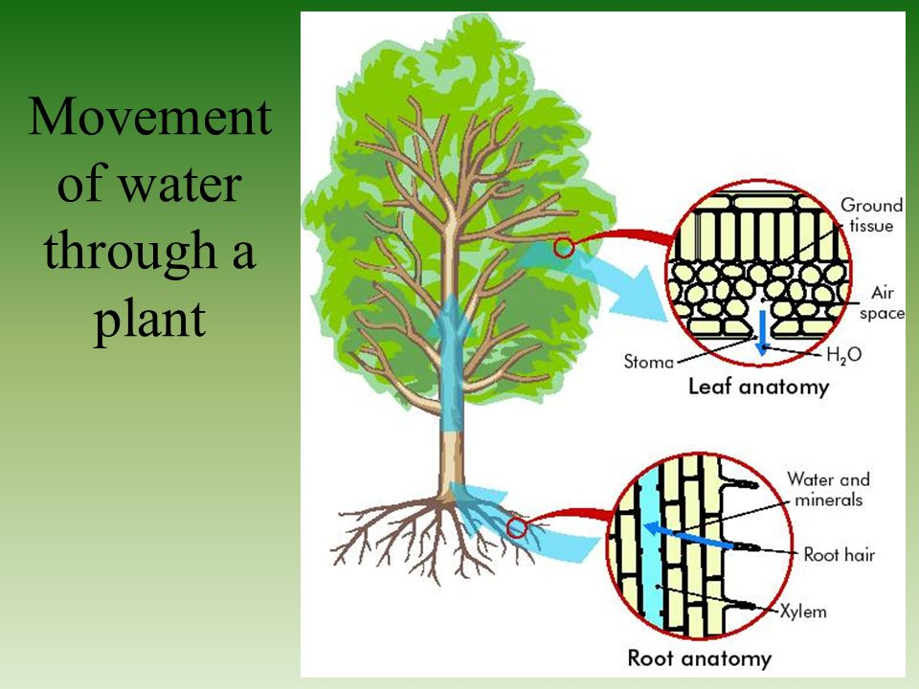
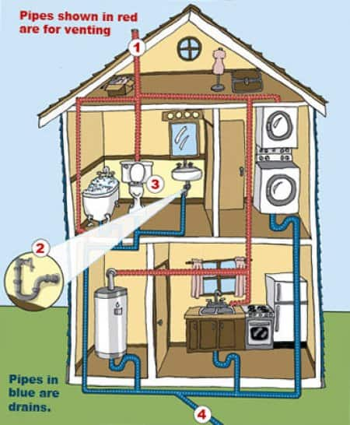
ما الرابط العجيب بين الصورتين
النقل داخل أنابيب

Slide 3
النباتات الوعائية اللابذرية
إعداد المعلمة ريحانة العامر

Slide 4

الفكرة العامة
النباتات مجموعة من المخلوقات ،أبدعها البارئ سبحانه وتعالى

Slide 5
الفكرة الرئيسة
النباتات الوعائية اللابذرية عموماً أكبر حجماً وأفضل تكيفا في البيئات الجافة من النباتات اللاوعائية ، لأنها تحوي أنسجة وعائية

Slide 6

جدول التعلم
ماذا أعلم | ماذا أود أن أتعلم | ماذا تعلمت

Slide 7

الأهداف
*تحدد وتحلل خصائص النباتات الوعائية اللابذرية
*تقارن بين خصائص الحزازيات الصولجانية والخنشاريات

Slide 8
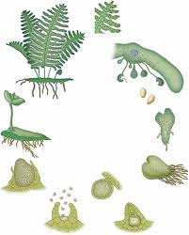
اقرئي في كتابكِ عن (تنوع النباتات الوعائية اللابذرية) ثم ضعي كلمة نعم في خانة صح اذا كانت العبارة تدل على خاصية من خصائص النباتات الوعائية اللابذرية او في خانة خطأ اذا كانت لا تعبر عن ذلك
العبارة | صح | خطا
تحتوي على حزم وعائية | نعم
أشجار ضخمة وكبيرة |  | نعم
لها طورين في حياتها بوغي ومشيجي | نعم
لبعضها حوامل بوغيه | نعم
تتكاثر بالبذور التي تنتشر بواسطة الرياح |  | نعم
طولها لا يتجاوز الـ30 cm | نعم

Slide 9
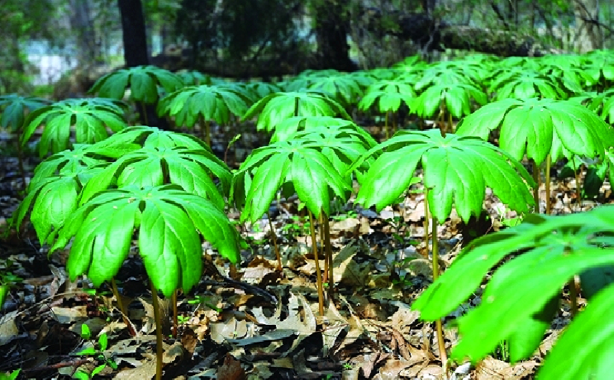
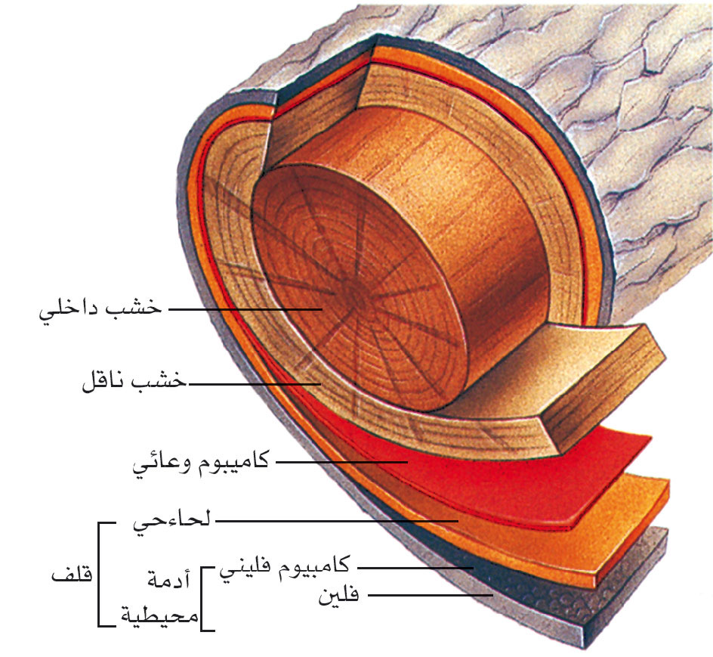
أهم خصائص النباتات الوعائية اللابذرية
2ـ طولها أقل من 30cm
1ـ لها أنسجة وعائية

Slide 10
3و4ـ يوجد في دورة حياة النباتات الوعائية اللابذرية طورين
النبات المشيجي
النبات البوغي
لمعظمها تكيفا يسمى الحامل البوغي وهو تجمع متراص من التراكيب الحاملة للأبواغ
ينمو ويشكل
عندما يستقر في بيئة مناسبة
وينتج أبواغاً صغيرة تنقل عادة بواسطة الرياح

Slide 11
تنقسم النباتات الوعائية اللابذرية إلى قسمان
قسم السرخسيات
قسم النباتات الصولجانية
الخنشاريات
ليكوبوديوم
النباتات المجنحة
سيلا نجينيلا

Slide 12

قسم النباتات الصولجانية

Slide 13

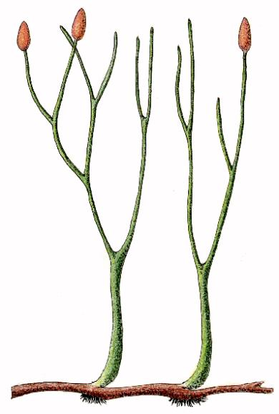

ما الرابط العجيب بين النباتات الصولجانية والقطارات البخارية ؟!
كانت القطارات البخارية تستخدم الفحم الحجري كمصدر للوقود لشغيل محركاتها
والفحم الحجري كان أصل تكوينه.. النباتات الصولجانية

Slide 14
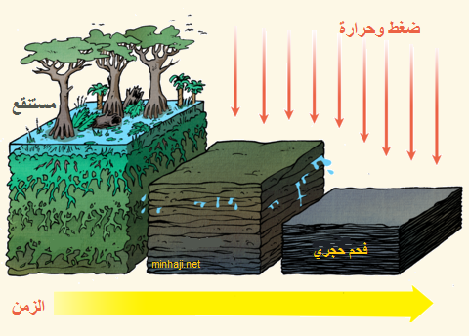
كانت النباتات الصولجانية تشكل جزءا كبيرا من الغطاء النباتي للغابات وبعد موتها ومع مرور الزمن تحولت بقايها إلى جزء من الفحم الحجري الذي يستخدم كوقود

Slide 15

سأقرأ ثم أكمل
القراءة الموجهة
طالبتي العزيزة أقرئي في كتابك المقرر عن قسم النباتات الصولجانية ثم اكملي بالتعاون مع زميلاتكـِ في المجموعة الخريطة المعرفية التالية

Slide 16
القراءة الموجهة
بالتعاون مع زميلاتكِ في المجموعة أقرئي في كتابك المقرر عن النباتات الصولجانية ثم أكملي المخطط التالي
أو زاحفة
أماعامودية
الطور السائد هو
النباتات
الصولجانية
ساق
..............
الطورالبوغي
الطور..........
تتركب من
تراكيبها التكاثرية المنتجة للأبواغ تشبه
..............
أوراق حرشفية
جذور
..............
تمتاز بأنها
.....................
نباتات هوائية
الصولجان او السنبلة
يمتد في وسطها عرق وسطي
تنمو من قاعدة الساق
...........

Slide 17
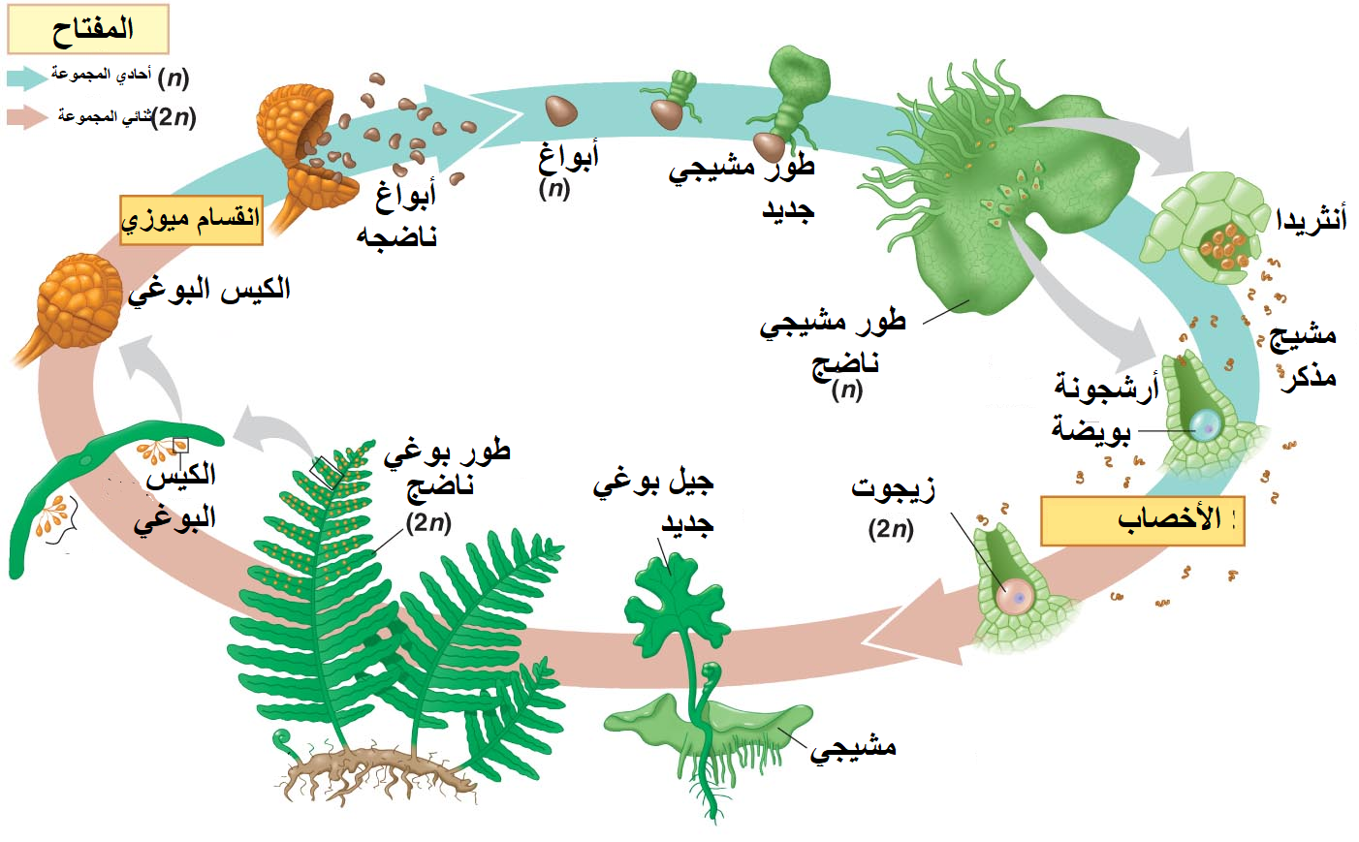
ِ
2ـ في دورة حياتها طوران بوغي ومشيجي والطور البوغي هو السائد

Slide 18
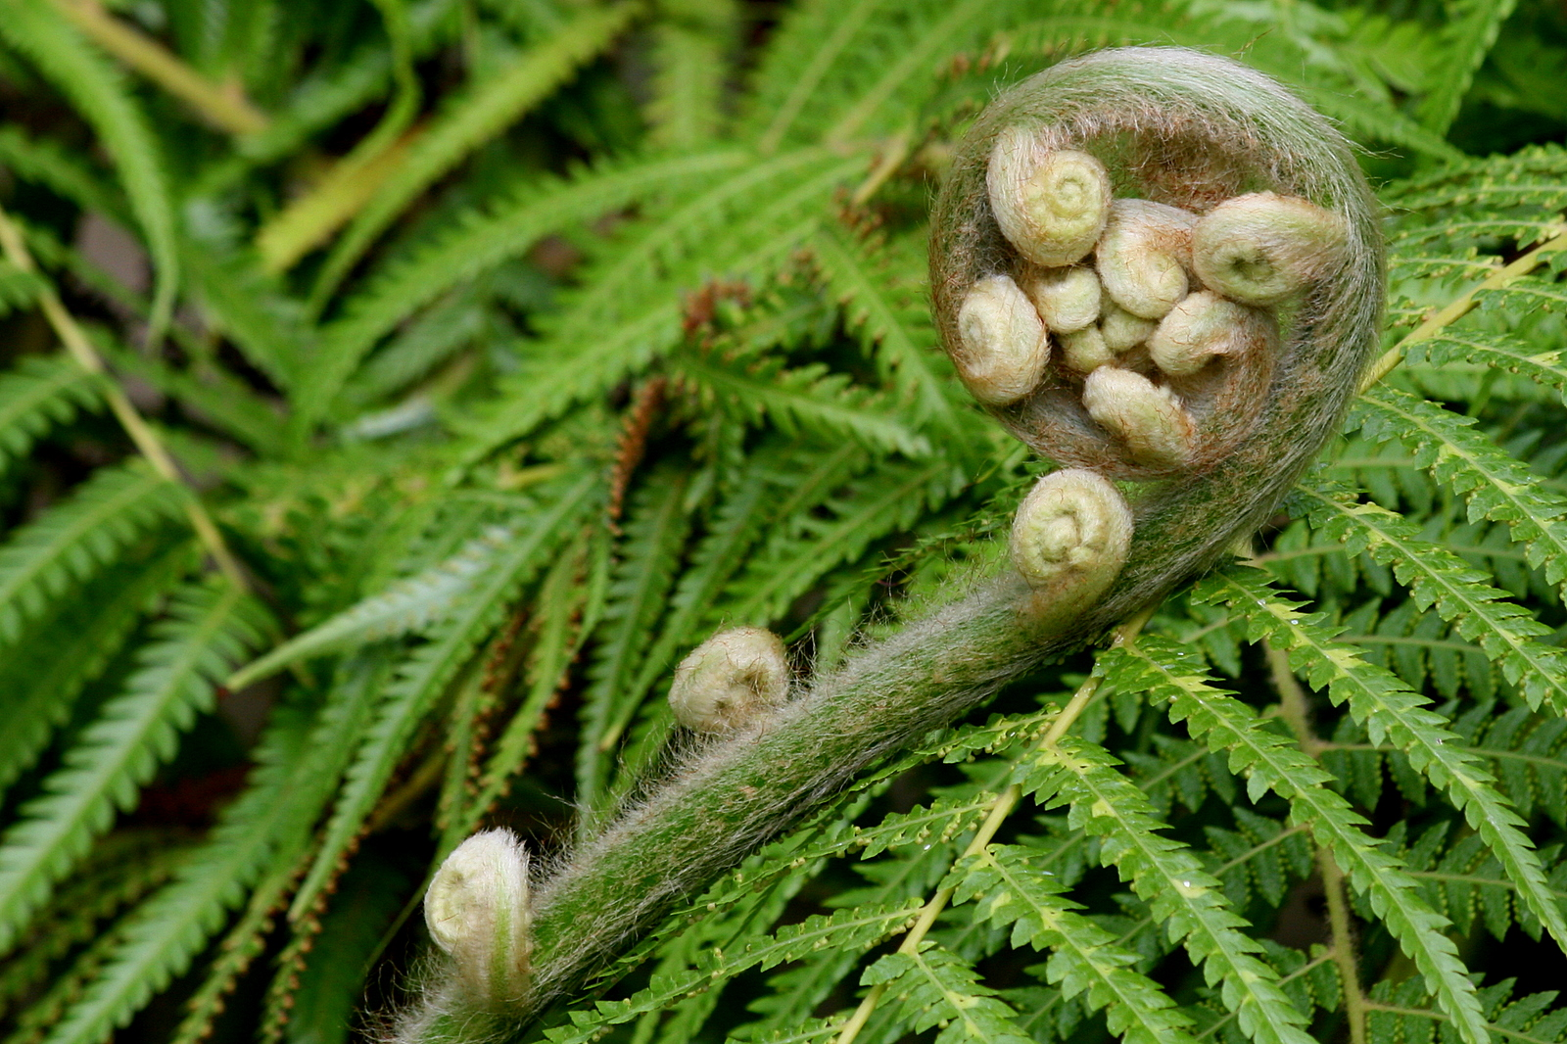
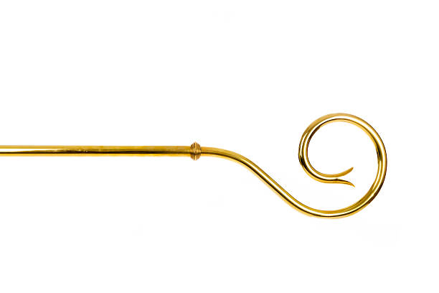
ِ
2ـ تراكيبها التي تنتج الأبواغ تكون صولجانية الشكل أو تشبه السنبلة
صولجان

Slide 19

فسري:
سُميت النباتات الصولجانية بهذا الاسم
صولجان
لأن تراكيبها التي تنتج الأبواغ صولجانية الشكل

Slide 20
لمعلوماتكِ: قديما كان يطلق مصطلح الصولجان على عصا الملك
أو أداة من أدوات الحرب القديمة
صولجان

Slide 21
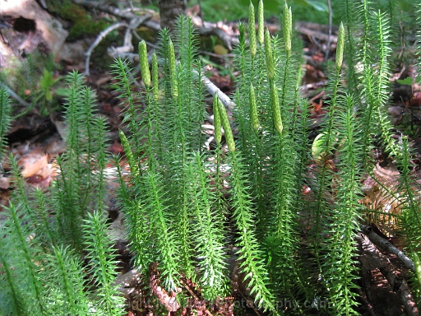
فسري:
تسمى الصولجانيات بالصنوبريات الأرضية
تسمى الصنوبريات الأرضية لأنها تشبه أشجار صنوبر صغيرة

Slide 22
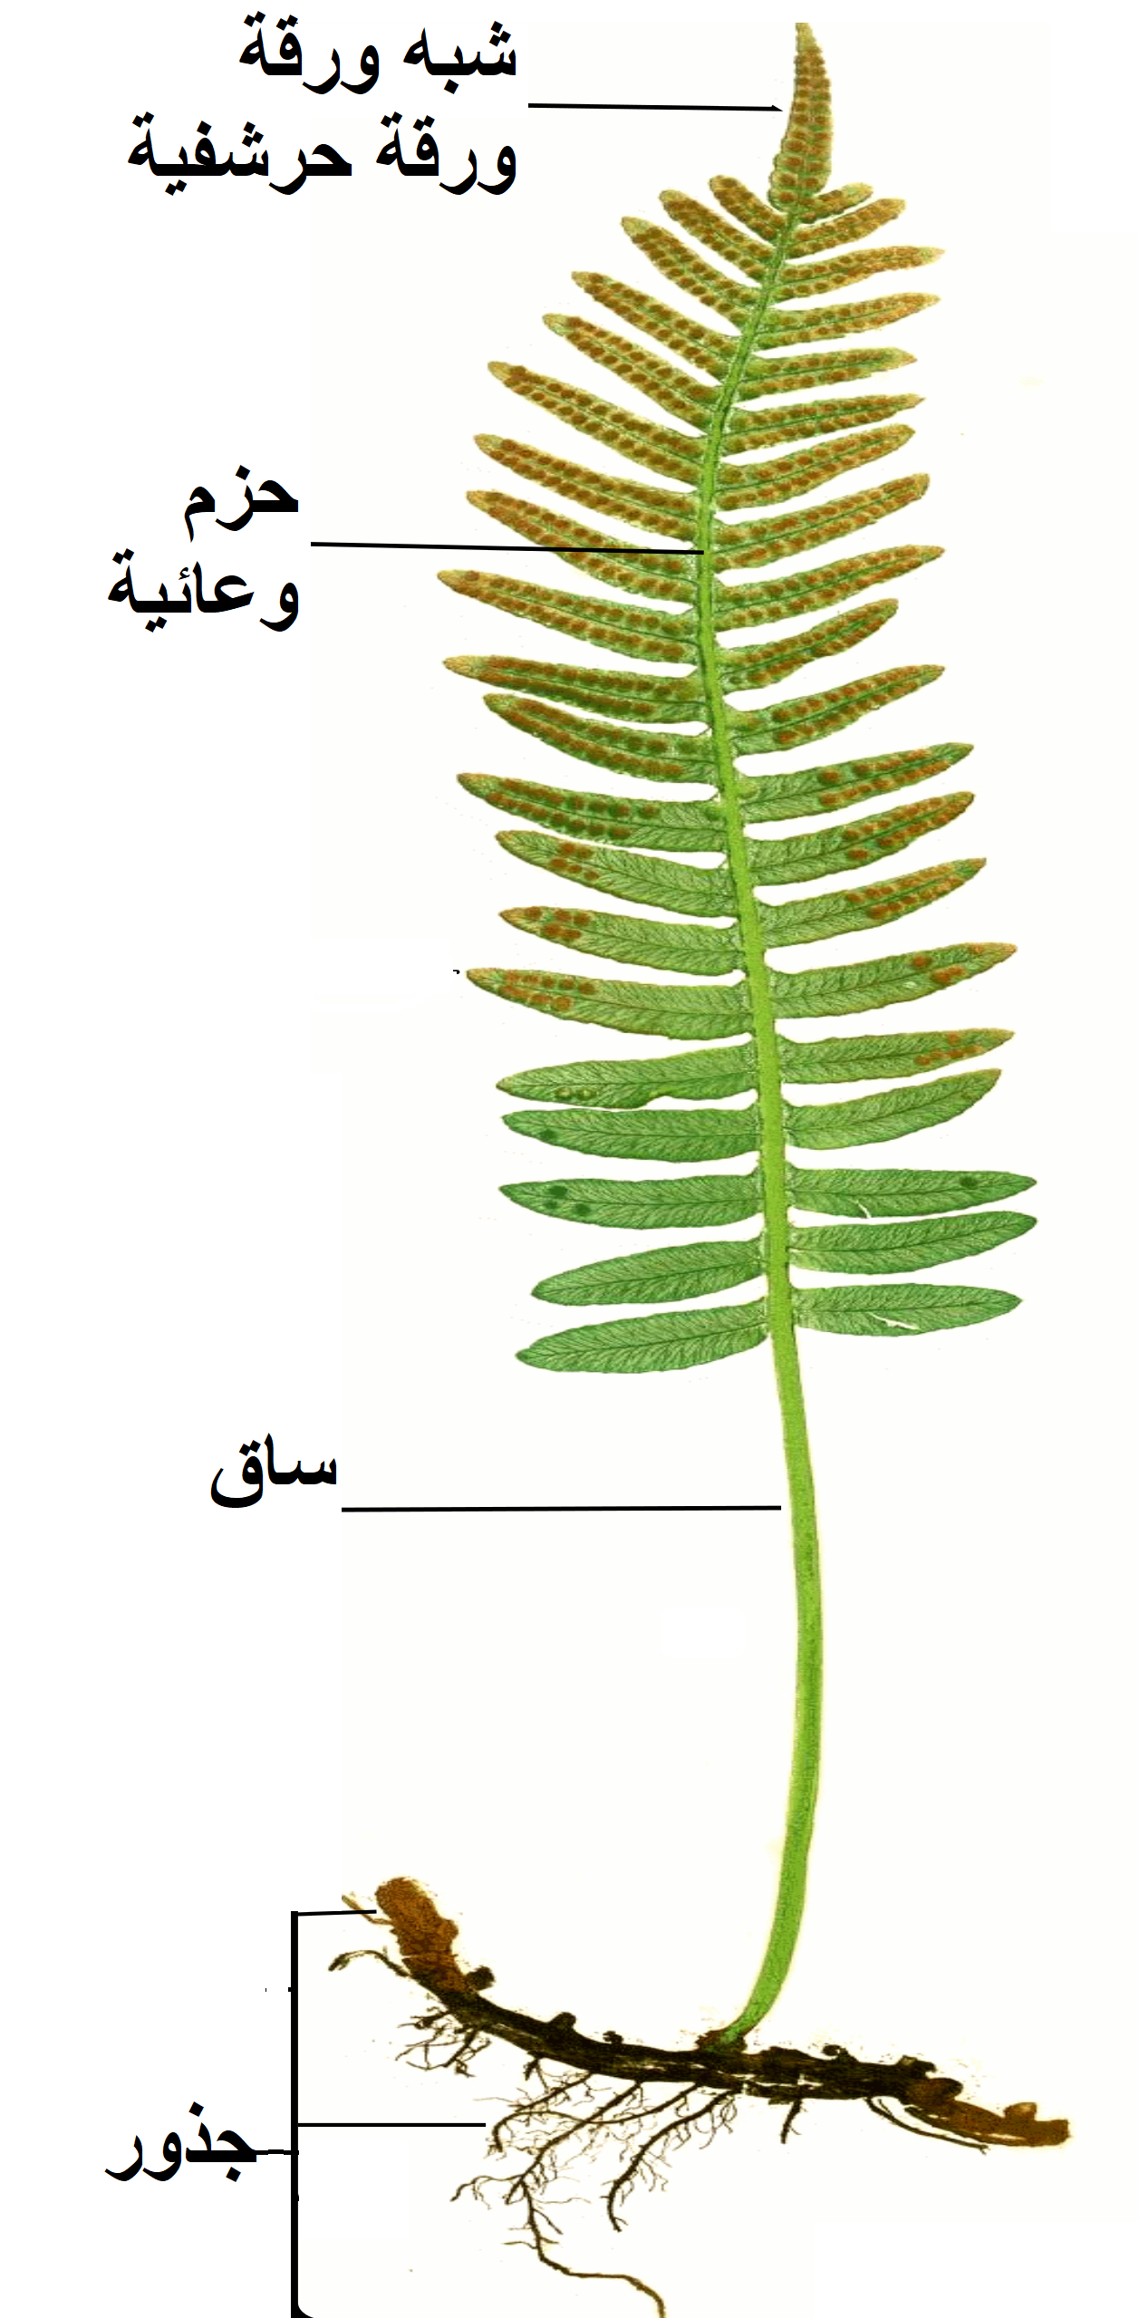
لها تراكيب حرشفية صغيرة تشبه الأوراق(أشباه أوراق)
يمتد عرق من النسيج الوعائي في منتصف كل ورقة حرشفية
لها جذور سيقان وسيقاناها تكون إما متفرعة أو غير متفرعة

Slide 23
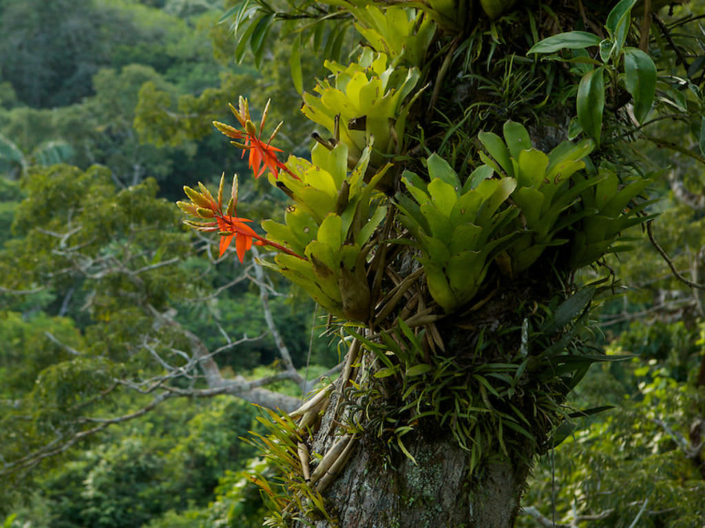
مهارة الوصف والذكاء اللغوي
من خلال الصورة التالية اعطي تعريفا مقترحا للنباتات الهوائية
نباتات هوائية
(نباتات تعيش متعلقة بنبات أخر أو جسم أخر)

Slide 24
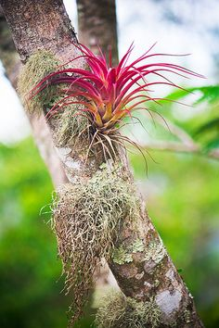
التفكير الناقد (التحليل)
حللي أهميت الصولجانيات الهوائية
عندما تنمو عند قمم الأشجار تصبح بيئة خصبة لغذاء الحشرات والطيور الصغيرة

Slide 25
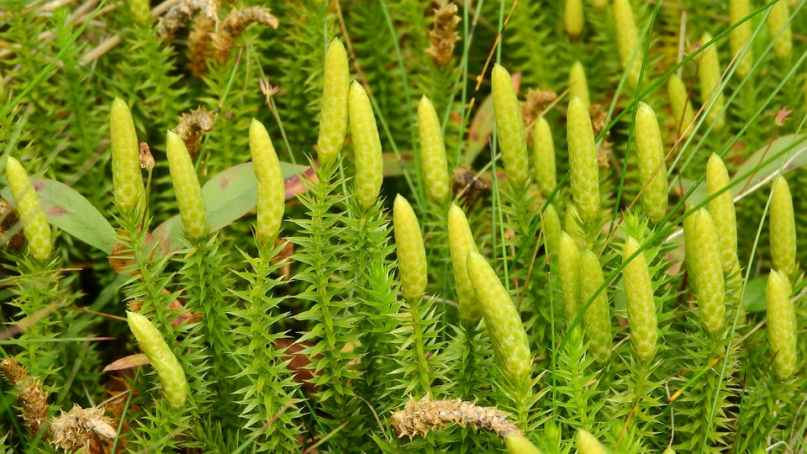
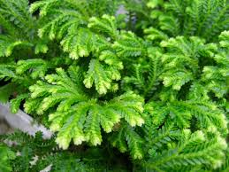
تصنف إلى فئتين
Lycopodium(ليكوبوديوم)
الأبواغ الصغيرة والكبيرة محمولة على حوامل بوغي منفصلة
Selanginella(سيلانجينيلا)
يحتوي حامل الأبواغ على نوعين من الأبواغ الكبيرة والصغيرة

Slide 26

بالتعاون مع زميلاتكِ في المجموعة قارني بين النباتات الصولجانية والحزازيات الحقيقية من حيث الشبه والاختلاف
المطلوب |  | النباتات الحزازية | النباتات الصولجانية
الشبه |  | شكل الطور البوغي
الاختلاف | الطور السائد | الطور المشيجي | الطور البوغي
 | الحزم الوعائية | لا تحتوي على حزم وعائية | تحتوي على حزم وعائية
 | التركيب | اشباه جذور وأشباه أوراق | جذور وساق وأشباه أوراق

Slide 27
قسم السرخسيات
(النباتات المجنحة)

Slide 28
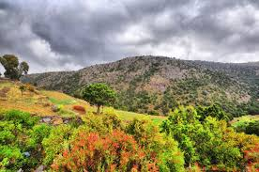
كان أحمد ـ والذي يسكن في مدينة أبها ـ يقوم بنزهة مع عائلته إلى أحد المنتزهات الطبيعية التي تحيط بتلك المدينة الجميلة والتي تتمع بجمال طبيعي خلاب

Slide 29
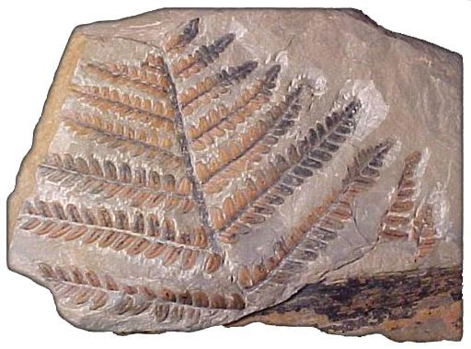
وبينما هو يمشي لفت انتباهه صخرة حُفظت فيه بعض الأحافير فقرر أن يكتشف ما هي ؟

Slide 30
التقط أحمد صور لهذه الصخرة ليُريها معلم الأحياء في مدرسته ليساعده على التعرف على هذه الأحفورة

Slide 31


عندما فحصها المعلم أخبره المعلم بأن هذه الأحافير تعود للنباتات المجنحة
إنها من النباتات المجنحة

Slide 32
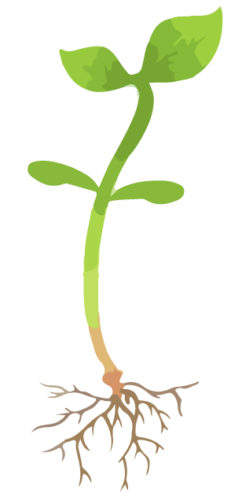

استغرب أحمد من كلام معلمه! وسأله: كيف يكون للنباتات أجنحة يا أستاذ؟
كيف يكون للنباتات أجنحة

Slide 33
ضحك المعلم وقال لأحمد أن هذا الاسم هو الاسم الآخر الذي تعرف به السرخسيات التي سنتعلم عنها اليوم
إنها من النباتات المجنحة

Slide 34
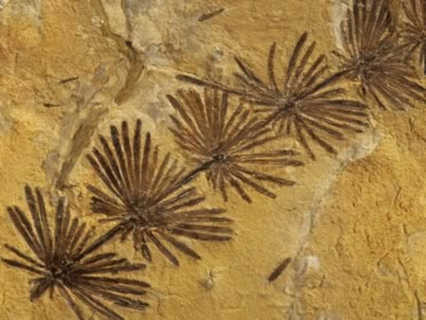

منذ 359-300 مليون سنة كانت السرخسيات (النباتات المجنحة )أكثر نباتات اليابسة وفرة

Slide 35
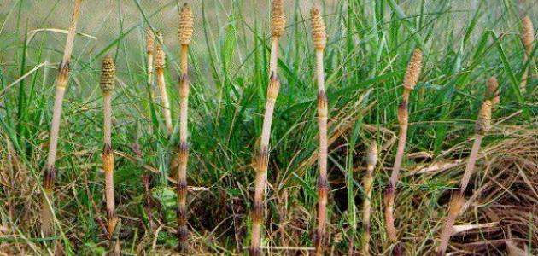
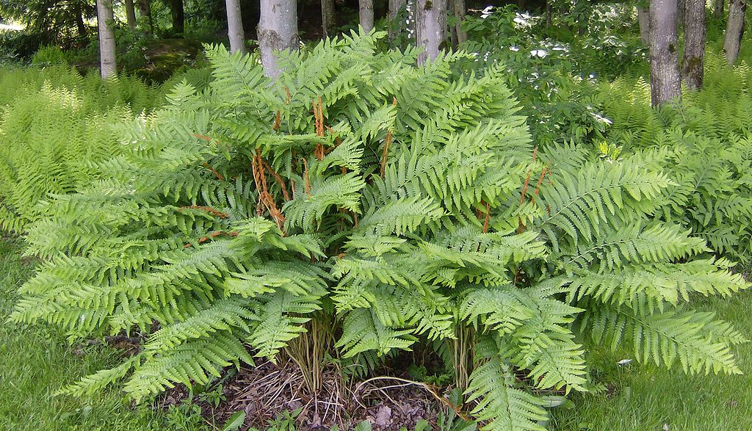
تضم الخنشاريات والنباتات المجنحة لتشابه بينهما في التركيب الكيميائي الحيوي
النباتات المجنحة
الخنشاريات

Slide 36
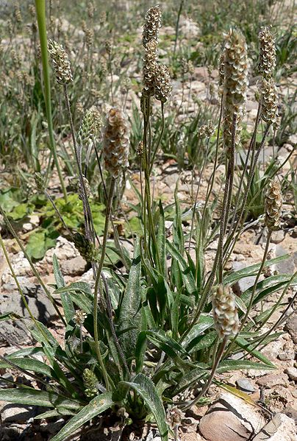
تنمو هذه النباتات التي تشبه الأشجار في بيئات رطبة ولكنها أيضا يمكن أن تعيش في بيئات جافة
تنمو بيئات رطبة
تنمو في بيئات جافة

Slide 37
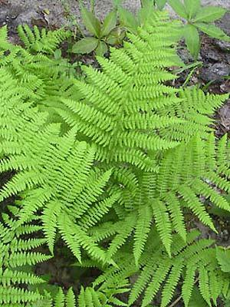
بالتعاون مع زميلاتكِ في المجموعة اقرئي في كتابكِ المقرر عن قسم السرخسيات ثم اجيبي عن ما يأتي

Slide 38
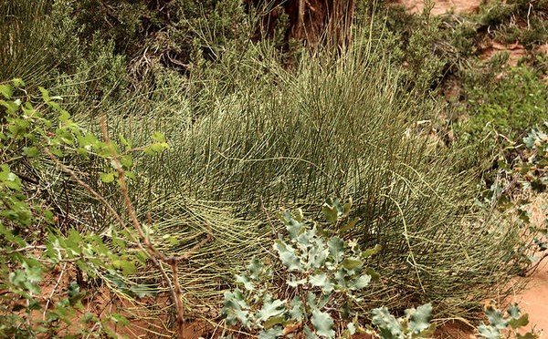
وضحي التكيفات التي مكنت السرخسيات من العيش في بيئات جافة ؟
عندما يقل الماء تتباطأ العمليات الحيوية فيها حتى تبدو كالميتة وعندما يتوفر الماء يستأنف نموه
وقدرتها على انتاج الطور البوغي دون أخصاب في فترات الجفاف

Slide 39
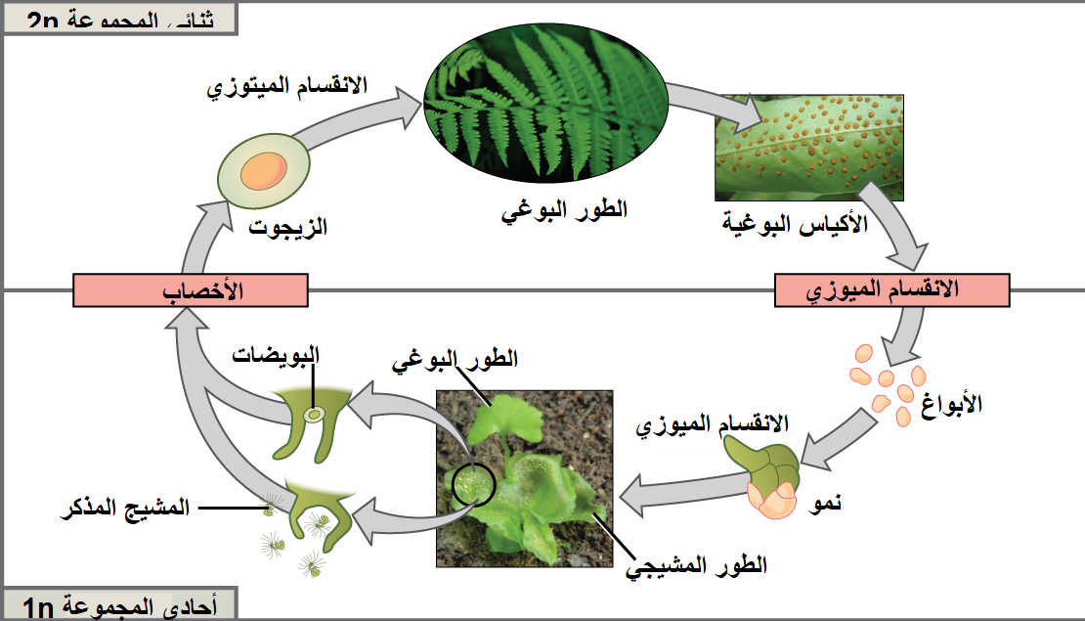
بالتعاون مع زميلاتكِ في المجموعة صفي دورة حياة السرخسيات من خلال تتبع تبادل الأجيال الموضح في الصورة التالية

Slide 40
تتبعي ظاهرة تعاقب الأجيال للسرخسيات من خلال الصور التالية
يُنتج أبواغا داخل محافظ بوغية
الطور البوغي هو الطور السائد
يحدث الاخصب
يكون البويضات
يكون المشيج المذكر
تنمو الابواغ
لتكون الطور المشيجي

Slide 41
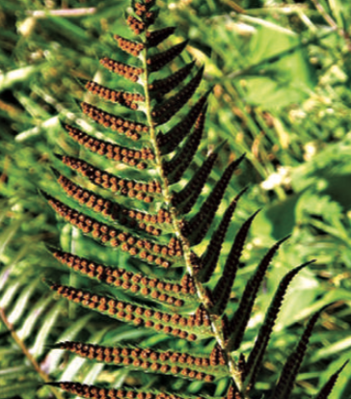
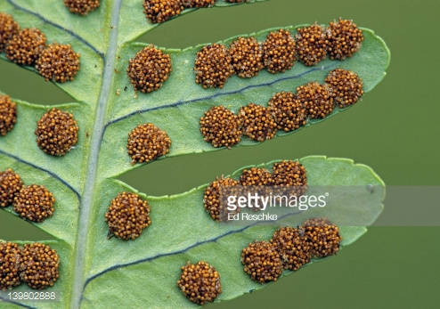
الكيس البوغي
تتكون الأبواغ داخل المحفظة البوغية وتسمى تجمعات المحافظ البوغية بالكيس البوغي وهي عادة أسفل الورقة

Slide 42
اختاري الإجابة الصحيحة
تكتلات المحافظ البوغية والتي تقع عادة على السطح السفلي لأوراق السرخسيات هي
1 ـ الحوامل البوغية
2 ـ الأكياس البوغية
3 ـ العلبة البوغية
4 ـ الجيب البوغي

Slide 43
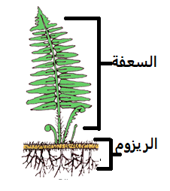
القراءة الموجهة
بالتعاون مع زميلاتكِ في المجموعة اكملي الجدول التالي لنتعرف على تركيب السرخسيات
تتركب النباتات السرخسية من
مكان النمو | جزء ينمو تحت الأرض | جزء ينمو فوق سطح الأرض
المسمى | الريزوم | السعفة
التركيب | جذور وساق سميكة | الأوراق
الوظيفة | تخزين الغذاء | البناء الضوئي

Slide 44

احكمي على صحة العبارة التالية مع تصحيح الخطأ إن وجد
السعفة هي عبارة عن جذورٍ وساقٍ سميكة تحت سطح التربة لتخزين الغذاء
العبارة صحيحة □ العبارة خاطئة □
الريزوم : هي عبارة عن جذورٍ وساقٍ سميكة تحت سطح التربة لتخزين الغذاء

Slide 45
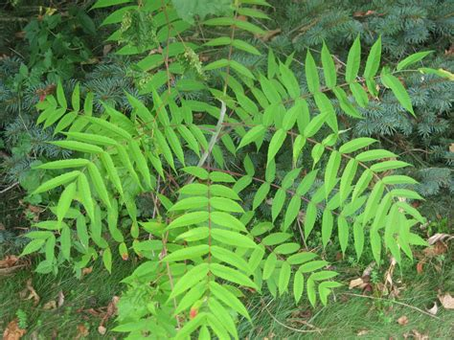
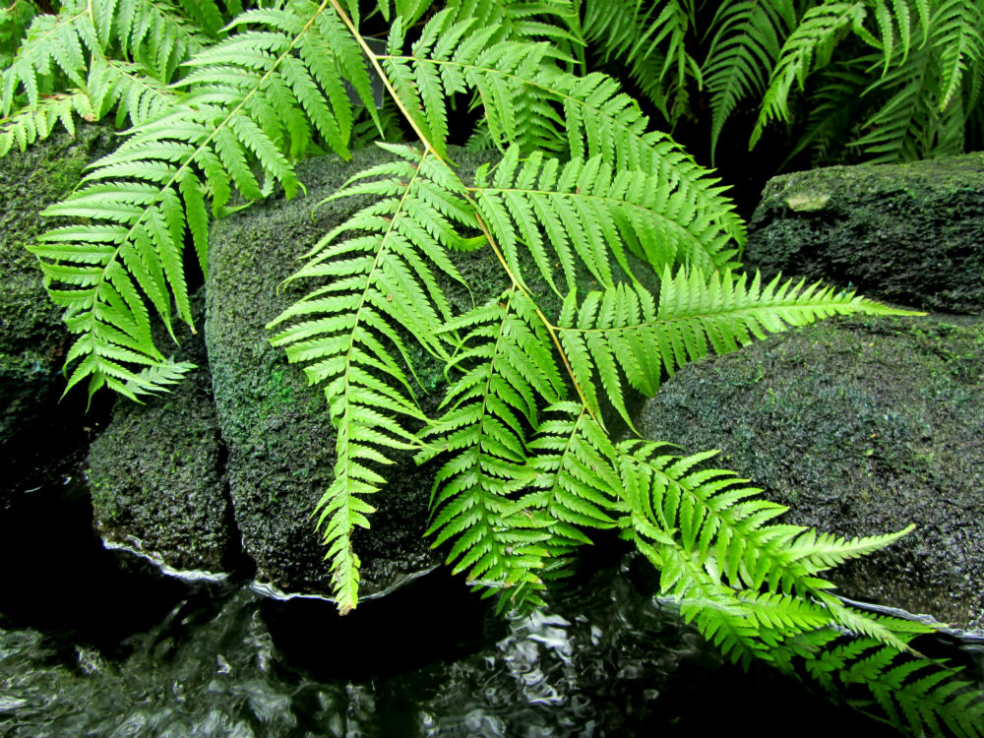
تشكل الأوراق جزء من الطور البوغي وتتباين أحجامه بشكل كبير

Slide 46
قارني بين قسمي النباتات الصولجانية والنباتات السرخسية
وجه المقارنة | النباتات الصولجانية | النباتات السرخسية
تركيب الجسم | جذر وساق وأشباه أوراق | جذر وساق وأوراق
طبيعة نمو النبات | نبات هوائي (ينمو فوق متعلق فوق الأشجار) | نبات تكون الساق والجذور ريزوم تحت الأرض
حجم الابواغ | بها أبواغ صغيرة وكبيرة | بها حجم واحد من الابواغ
مكان تكون الأبواغ | في تراكيب تكاثريه تشبه الصولجان أو السنبلة | في تراكيب تسمى محفظة الأبواغ وتكون تكتلات في كيس بوغي تحت السطح السفلي للورقة

Slide 47

كانت ليلى تعد مقال عن نبات ذيل الحصان لتضمنه في المجلة العلمية التي يصدرها نادي الصحافة في المدرسة فهل يمكنكـِ مساعدتها في كتابة هذا المقال بإكمال الناقص منه

Slide 48
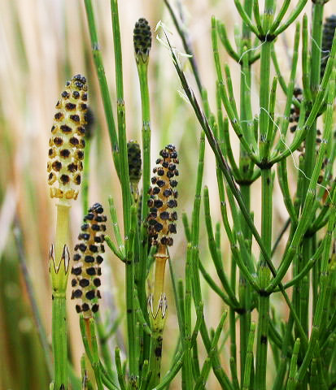
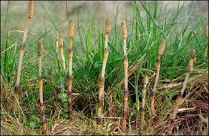
التركيب النموذجي لذيل الحصان
ساق جوفاء مضلعة عليها دوائر من أوراق حرشفية
نبات ذيل الحصان
للصحفية اليافعة: ليلى
......................................................................
نبات صغير الحجم وينمو معظمه في المناطق الرطبة كالسبخات والمستنقعات وبعض أنواعه تعيش في التربة الجافة والحقول لأن جذورها تنمو في التربة المشبعة بالماء الواقعة تحتها
................
........................
يُنتج لذيل الحصان
في مخاريط عند قمة الساق التكاثرية
....................................
............................................................

Slide 49
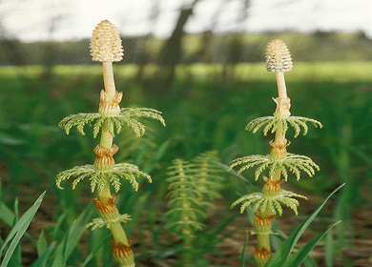
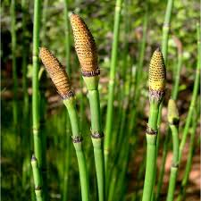
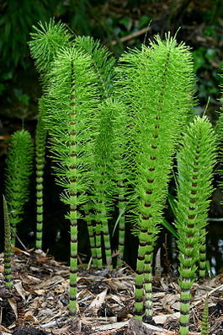
من الأسماء القديمة لذيل الحصان
نباتات التنظيف لأنها تستعمل غالبا في تنظيف القدور واواني الطبخ
يتكون من
ساق جوفاء مضلعة عليها دوائر من أوراق حرشفية
......................................................................
......................................................................
عندما تحك اصبعك على طول ساق النبات ستلاحظ أنه يحتوي على مادة كاشطة تسمى السليكا
............................................

Slide 50
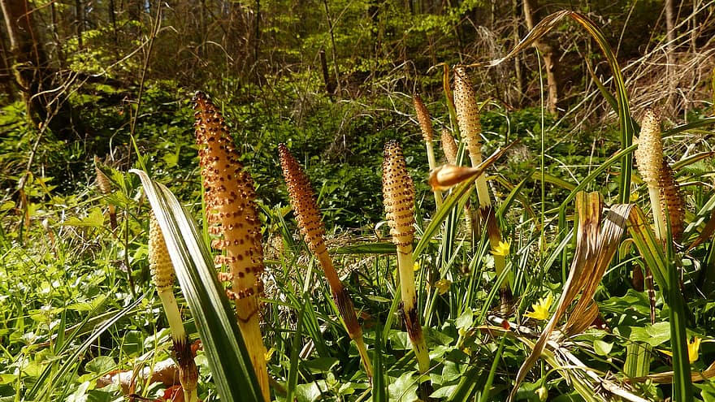
فسري: سُمي نبات ذيل الحصان بنبات التنظيف
لأنها كانت تستخدم غالبا في تنظيف القدور وأواني الطبخ في أزمنة الحرب القديمة لاحتوائه على مادة كاشطة هي السليكا

Slide 51
طالبتي العزيزة بعد جولة سريعة في عالم السرخسيات لنعد لبداية قصتنا مع أحمد الذي اكتشف الصخرة التي تحتوي على احافير للسرخسيات

Slide 52
برأيك أيهما التصرف الصحيح في مثل هذه المواقف مع توضيح السبب
1/اخذ ما وجدته للمنزل والاحتفاظ به
2/ام ابقاءه في مكانه والاكتفاء بتصويره فقط

Slide 53
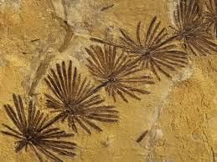
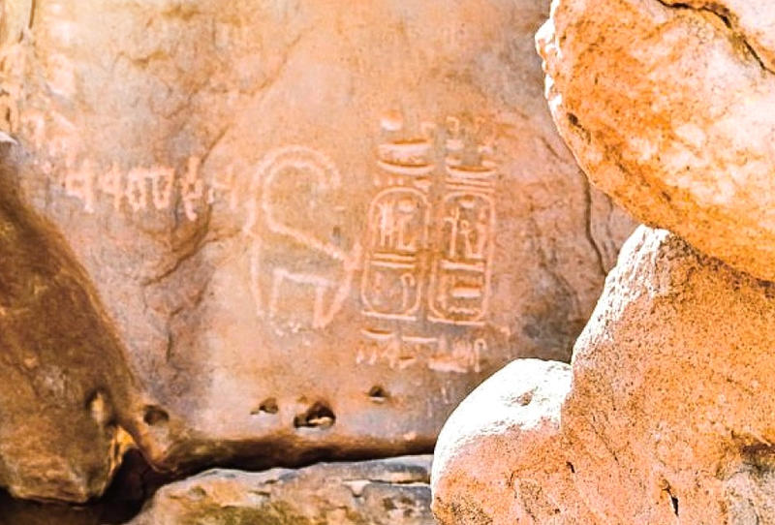
برأيي عندما نشاهد أي أثر يدل على حقبة تاريخية ما وله دلالة علمية معينة يفضل عدم التعرض لها بالتلف أو الأخذ حفاظا على الشواهد والارث التاريخي للوطن

Slide 54
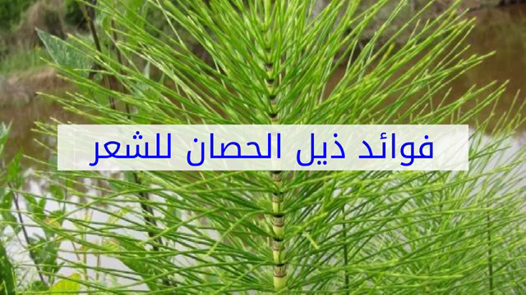
شاهدي فلم عن فوائد ذيل الحصان

